Slide 1
台達電子-面試
報告人: | 陳韋翰
日期: | 2021.06.16(三)

Slide 2
目錄
自我介紹
經歷
經歷
電子水泵開發(SPI、轉速控制、故障檢測)
藍芽無線診斷器(開發中)
CI/CD平台(單元測試、SIL)
專長

Slide 3
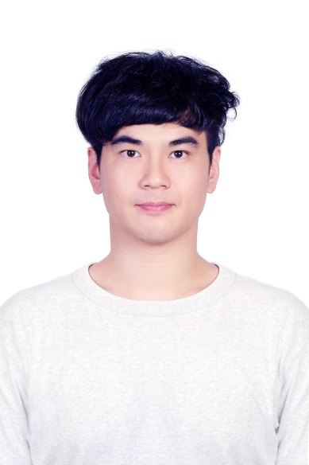
自我介紹-經歷
名字 : 陳韋翰
興趣:甜點、咖啡、下廚、健身、籃球
經歷 :
光陽工業股份有限公司 – 韌體工程師(2020/2~現今)
工作項目 :
軟體檢測平台:BMS、unit test、SIL、Bamboo、LDRA
無線藍芽診斷器(進行中):UART、 protocol based on KWP2000 、AT Command Module
電子水泵開發: LV8907(無感測bldc控制晶片)、水泵轉速控制、SPI、故障保護與紀錄

Slide 4
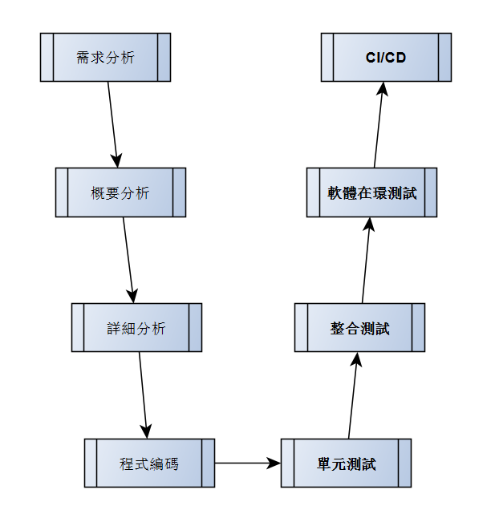
軟體檢測平台
與工研院合作
經濟部計畫
V型開發流程:
利用Bamboo進行軟體自動測試
與Matlab模型結合測試(電池內阻、容量、
C-Rate、市場回饋)
電池放電計算、電流限制計算
黑箱、白箱測試、覆蓋率計算

Slide 5
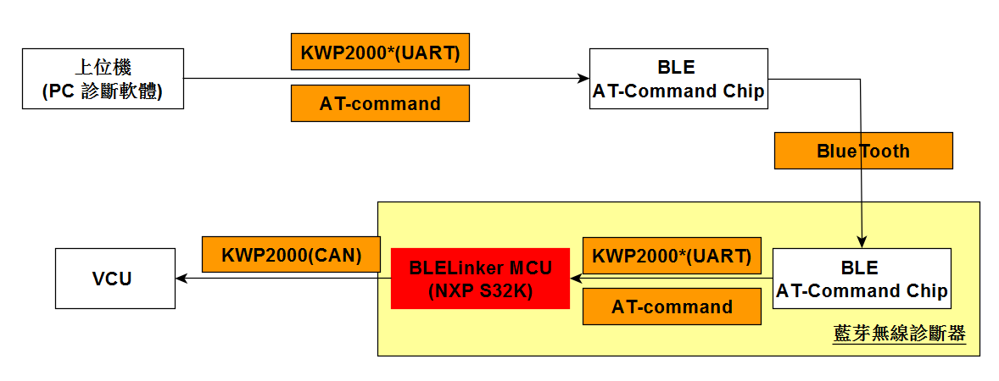
無線藍芽診斷器(進行中)
無線藍芽診斷器架構:
自訂UART通訊協議
KWP2000 on CAN
使用AT-command藍芽模組板
上位機與整車控制器間的仲介
車載診斷

Slide 6
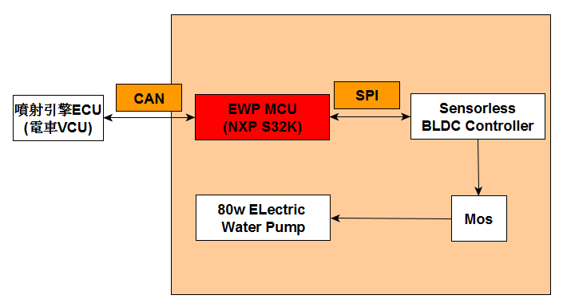
電子水泵
電子水泵架構
SPI控制無感測晶片(轉速命令、保護條件)
故障偵測(晶片故障碼回授、12V、5V、電流、版溫、通訊故障)
水泵狀態、故障旗標分級、處理、紀錄

Slide 7
專長
NXP晶片底層建立
UART、SPI、CAN通訊
具 Unit Test、SIL、CI/CD(Bamboo)經驗

Slide 8
Thank you for your attention !

Slide 9
碩論架構
發電系統
減少引擎脈波式扭矩
對系統振噪影響
外部扭矩解耦控制
(磁場導向扭矩控制)
外擾扭矩估測

Slide 10
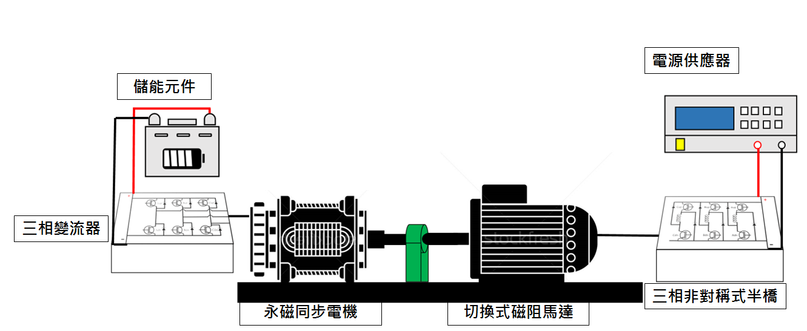
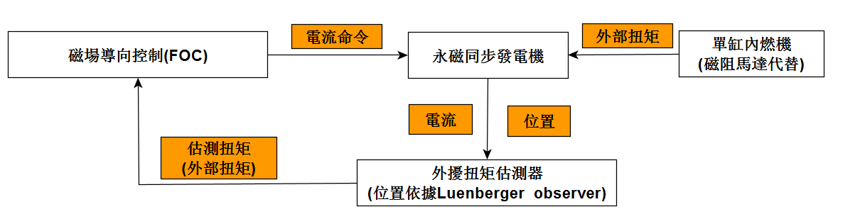
實驗架構
碩論實驗架構
永磁馬達磁場導向發電控制(TI)
切換式磁阻馬達驅動(microchip)
位置依據外部扭矩估測器
Matlab模擬
HIL(Hardware In the Loop)實驗
碩論控制架構

